Slide 1
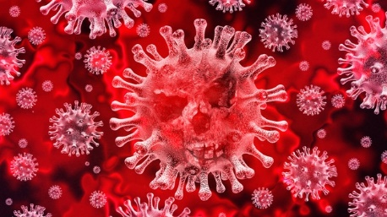
Simplemente imágenes de esta maldita Pandemia CORONAVIRUS

Slide 2
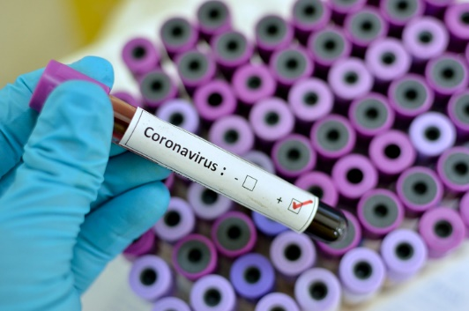
Temido resultado…

Slide 3
Hay que tener responsabilidad y cuidado, tomar las precauciones necesarias

Slide 4

Quédate en casa

Slide 5
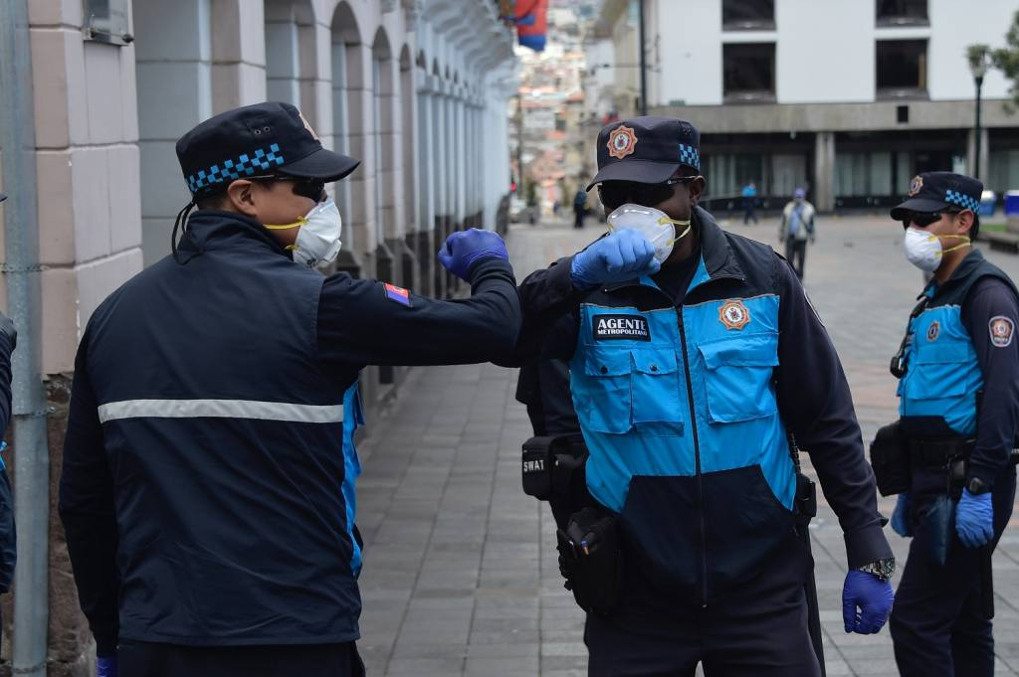
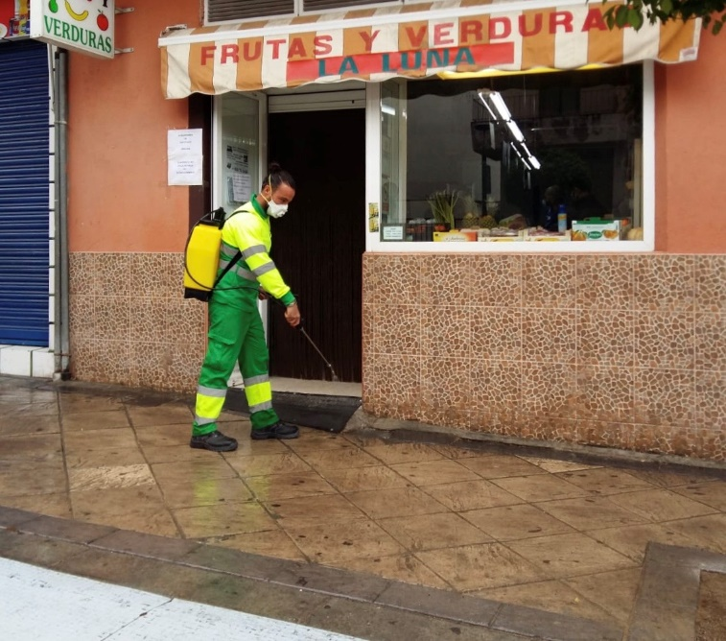
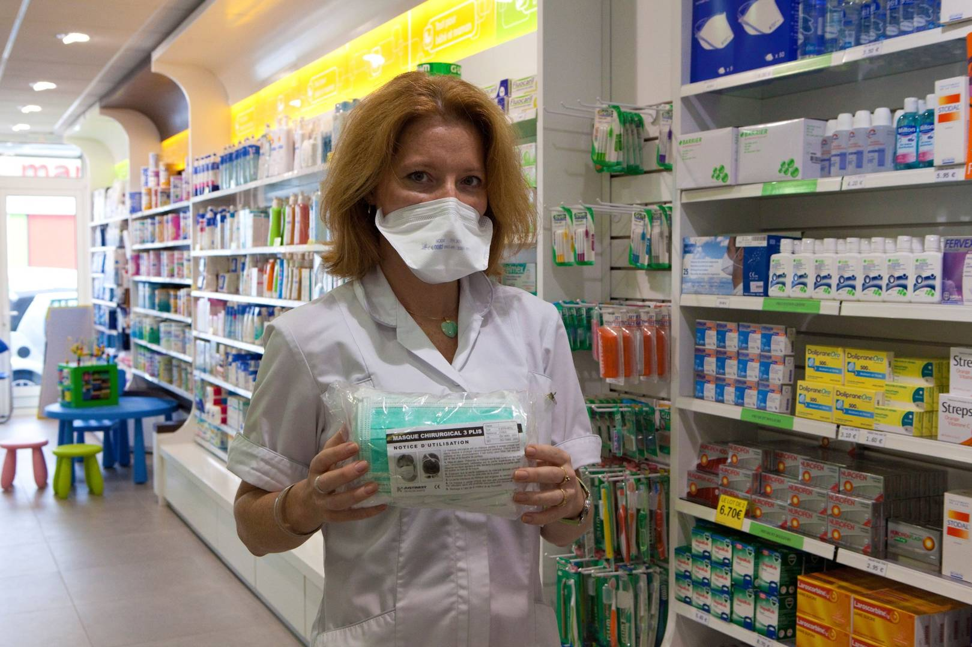
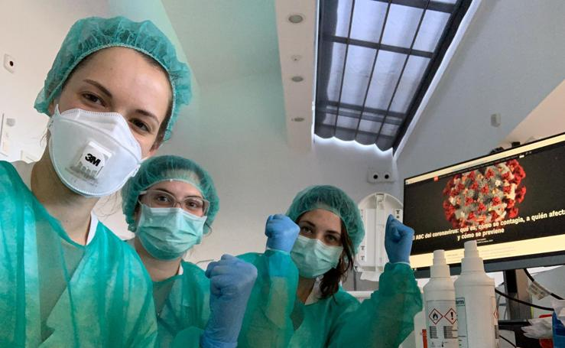
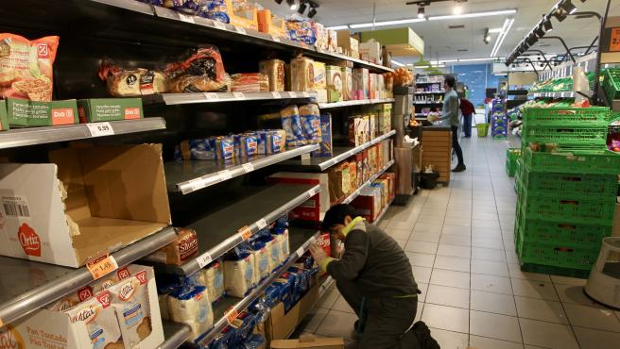
Quédate en casa por todos aquellos que no podemos hacerlo, todos los que vamos a trabajar para parar esta maldición.

Slide 6
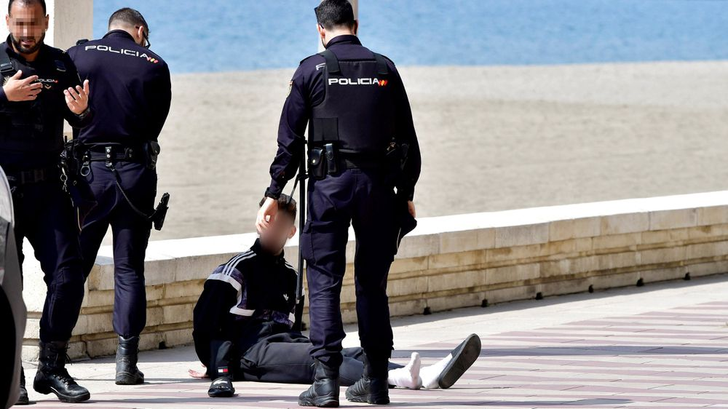
Sigue habiendo insensatos

Slide 7
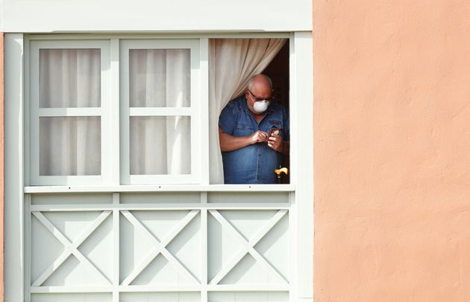
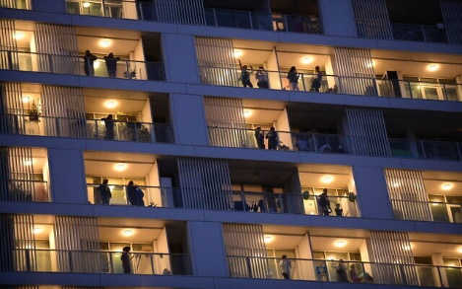
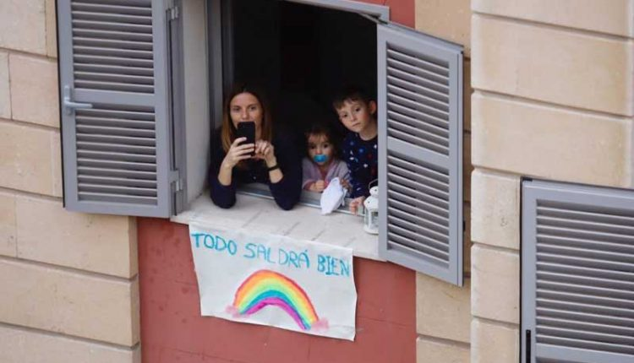
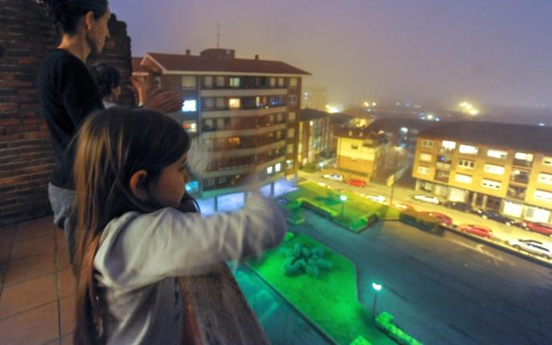
También vemos el otro lado, la solidaridad de la mayoría de los españoles

Slide 8
Tranquilidad, pasará , y volveremos a socializar

Slide 9
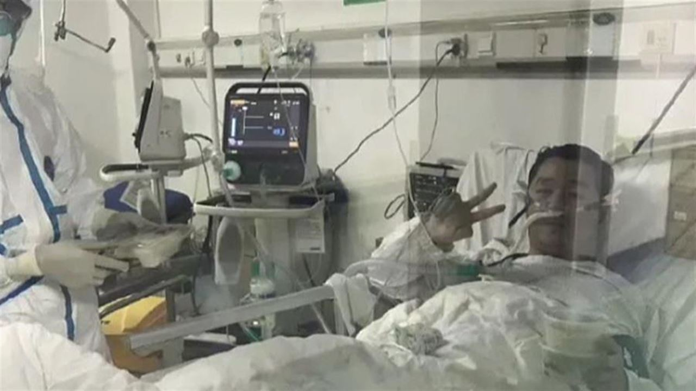
Hagamos caso por favor

Slide 10

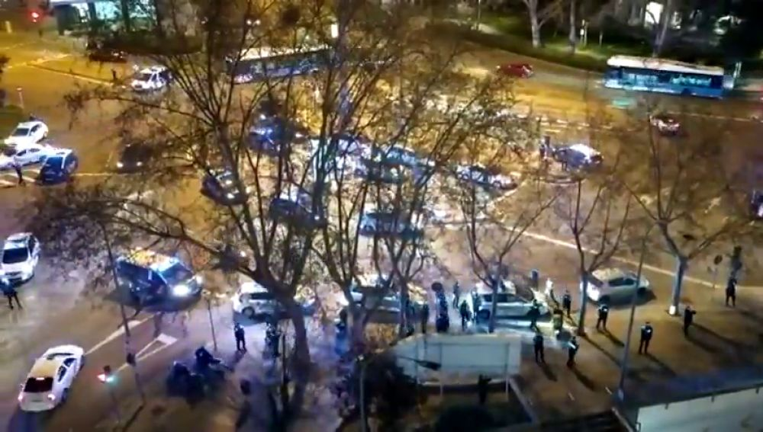
Gracias

Slide 11
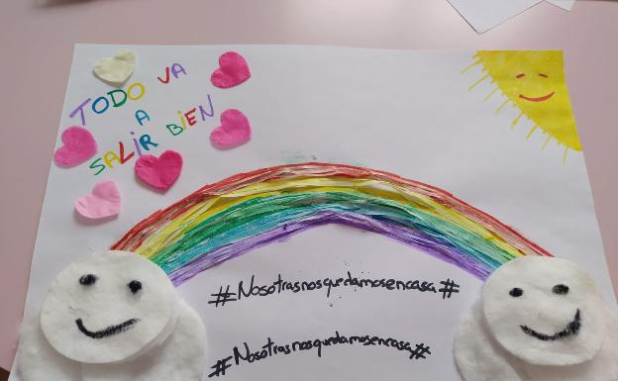
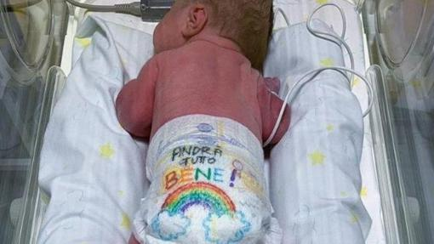
Yaizuke

Slide 12









¿Te ha gustado?
Puedes ver más entrando
Aquí
Además puedes recibir powerpoints en tu correo electrónico suscribiéndote aquí:
Esta presentación powerpoint ha sido creada y compartida única y exclusivamente para mispps.com

